Slide 1


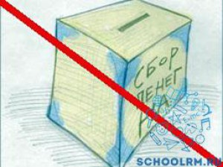
Муниципальное бюджетное дошкольное
образовательное учреждение "Детский сад № 130"
О незаконных сборах денежных средств в образовательных организациях
В соответствии с письмом Министерства образования, науки и молодежной политики Нижегородской области от 19.11.2019 года № Сл-316-365304/19, учреждения не взимают с родителей (законных представителей) воспитанников (обучающихся) образовательных организаций денежные средства на:
-ремонт зданий;
-оплату содержания службы безопасности;
-оплату услуг по уборке школьных помещений;
-материально-техническое обеспечение;
-другие нужды.

